Slide 1


Итоговый проект по программе «Аналитика данных»
Мирзаев.У.А
Шавкатов.С.Н

Slide 2
Описание проекта
Название проекта:
Анализ и сегментация заказчиков на платформе Supl.biz для оптимизации работы поставщиков
Бизнес-цель заказчика:
Повысить эффективность продаж поставщиков на маркетплейсах за счет выбора правильных клиентов. Оптимизировать ассортимент и цены, прогнозировать спрос.
Объект исследования:
Заказчики товаров для маркетплейсов на платформе Supl.biz за 2021 год.
Предмет исследования:
Поведение заказчиков . Объемы, частота и сумма их закупок, их географическое расположение, а также их предпочтения по выбору поставщиков.
Цель исследования:
Выбрать перспективных заказчиков на основе анализа их закупок, а также сегментировать их для выработки дальнейших рекомендаций.

Slide 3
Описание проекта
Требования к результату анализа:
Сегментация заказчиков по объему и частоте закупок. Список самых популярных товарных категорий.
Список заказчиков с самым широким ассортиментом.
Анализ территориального выбора поставщиков.
Риски и условия реализации проекта :
Качество данных: Ключевой показатель "Сумма закупки" отсутствовал в структурированном виде и извлекался из текстового описания, что может приводить к погрешностям.
Временной срез: Данные охватывают только 2021 год и могут не отражать актуальные тренды.

Slide 4
Описание проекта
Источники данных, типы данных:
Предоставленный датасет taskSupl.csv, содержащий выгрузку заказов за 2021 год.
Способ(ы) получения данных:
Данные получены в виде готовой выгрузки от заказчика. В ходе анализа были созданы новые признаки:
Сумма: Числовой столбец, извлеченный из текстового поля "Описание заказа". Для диапазонов ("от" и "до") рассчитывалось среднее значение.
Регион: Категориальный признак, выделенный из поля "Местоположение".

Slide 5
Описание проекта
Этапы исследования
Предобработка данных: Загрузка данных, очистка, обработка пропусков. Ключевым этапом стало создание нового столбца "Сумма" путем парсинга текстовых описаний заказов с помощью специально разработанной функции.
Агрегация данных: Расчет сводных показателей для каждого заказчика: общая сумма и частота закупок, количество уникальных категорий.
Сегментация заказчиков: Применение метода кластеризации K-Means для разделения заказчиков на группы. Оптимальное количество кластеров (4) было определено с помощью "метода локтя".
Анализ ассортимента и географии: Статистический анализ для определения самых популярных категорий товаров, заказчиков с самым широким ассортиментом и распределения закупок по регионам.
Инструменты: Python, библиотеки Pandas, Scikit-learn, Matplotlib, Seaborn.

Slide 6
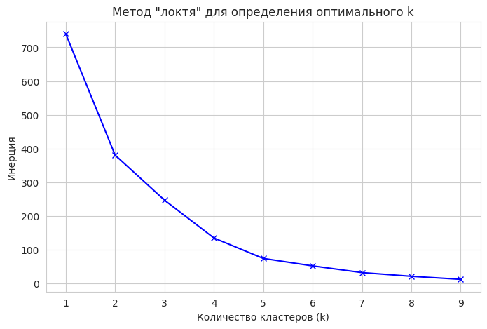
Результаты анализа
Задача 1: Сегментация по закупкам
1.1. Построение сегментов методом кластеризации
Методология:
Для автоматического разделения клиентов на группы был применен алгоритм k-means. Для выбора оптимального количества кластеров был использован "метод локтя".
Описание результатов
График "локтя" наглядно показывает, что после k=4 скорость снижения инерции значительно замедляется. Это означает, что добавление новых кластеров уже не дает существенного прироста качества модели. Поэтому в качестве оптимального было выбрано 4 кластера.

Slide 7
Результаты анализа
1.2 Результаты кластеризации
Кластер | Общая сумма | Количество заказов | Частота покупок в дни | Уникальные категории | Размер кластера
3 | 608333.333333 | 1.000000 | 1.000000 | 1.0 | 12
2 | 283333.333333 | 2.333333 | 3.777778 | 2.0 | 3
1 | 150000.000000 | 2.000000 | 43.000000 | 2.0 | 1
0 | 66953.893491 | 1.017751 | 1.068047 | 1.0 | 169

Slide 8
Результаты анализа
Анализ клиентских сегментов и рекомендации
На основе данных о сумме, частоте и разнообразии заказов, все заказчики были разделены на 4 сегмента с помощью алгоритма кластеризации K-Means. Каждый сегмент демонстрирует уникальное покупательское поведение и требует особого подхода со стороны поставщиков.
Сегмент 1: «Заказчики с единичными небольшими закупками» (Кластер 0)
Статистический портрет:
Количество: 169 клиентов (наиболее многочисленная группа).
Средняя сумма заказа: ~67 000 руб.
Характеристики: В среднем 1 заказ и 1 товарная категория.
Описание сегмента: Этот сегмент составляет основу клиентской базы. Это заказчики, которые совершают один пробный заказ на относительно небольшую сумму для решения конкретной, разовой задачи. Анализ показывает, что эти клиенты, как правило, не совершают повторных покупок.

Slide 9
Результаты анализа
Сегмент 2: «Заказчики с единичными крупными закупками» (Кластер 3)
Статистический портрет:
Количество: 12 клиентов.
Средняя сумма заказа: ~608 000 руб. (наивысший показатель).
Характеристики: В среднем 1 заказ и 1 товарная категория.
Описание сегмента: Это небольшая, но очень ценная группа заказчиков, которые приносят значительную выручку с одной сделки. Они также действуют узкоспециализированно, но ищут товары на гораздо большую сумму.

Slide 10
Результаты анализа
Сегмент 3: «Активные повторные заказчики» (Кластер 2)
Статистический портрет:
Количество: 3 клиента.
Средняя сумма заказа: ~283 000 руб.
Характеристики: В среднем 2.3 заказа, 2 товарные категории, периодичность закупок – каждые 4 дня.
Описание сегмента: Эта малочисленная группа является самой активной на платформе. Эти заказчики не только совершают повторные покупки, но и делают это с высокой регулярностью, а также закупают товары из разных категорий. Это свидетельствует о высоком уровне доверия к площадке.

Slide 11
Результаты анализа
Сегмент 4:«Стабильные повторные заказчики» (Кластер 1)
Статистический портрет:
Количество: 1 клиент.
Средняя сумма заказа: 150 000 руб.
Характеристики: 2 заказа, 2 товарные категории, периодичность закупок – каждые 43 дня.
Описание сегмента: Этот клиент представляет собой образец стабильного заказчика. Он совершает повторные заказы на значительную сумму и делает это с предсказуемой периодичностью (примерно раз в полтора месяца).

Slide 12
Интерпретация данных
Рекомендации для каждого сегмента :
Сегмент 1:
Рекомендации по работе с сегментом:
Цель: Стимулирование повторной покупки.
Подход: Взаимодействие с этим сегментом должно быть автоматизированным. Эффективны могут быть электронные рассылки со специальными предложениями на следующий заказ. Применение индивидуального подхода к этим клиентам экономически нецелесообразно.
Сегмент 2:
Рекомендации по работе с сегментом :
Цель: Превращение разовой крупной сделки в долгосрочное сотрудничество.
Подход: Требует индивидуального подхода. С момента появления заказа рекомендуется закрепить за клиентом персонального менеджера для обеспечения высокого качества исполнения сделки и обсуждения перспектив дальнейшей работы.

Slide 13
Интерпретация данных
Рекомендации для каждого сегмента :
Сегмент 3:
Рекомендации по работе с сегментом:
Цель: Сохранение и развитие отношений.
Подход: Этим клиентам целесообразно предлагать особые условия: скидки, специальные предложения на основе их истории покупок. Важно анализировать их закупки и предлагать товары из смежных категорий.
Сегмент 4:
Рекомендации по работе с сегментом :
Цель: Сохранение и изучение.
Подход: Важно не только сохранить этого клиента, но и детально проанализировать его профиль и историю заказов, чтобы понять, как привлекать и развивать похожих заказчиков в будущем.

Slide 14
Альтернативная версия сегментации (по объему заказа)
Чтобы обеспечить максимальную объективность и полноту анализа, была проведена альтернативная версия сегментации. В этой версии, в соответствии с первоначальной постановкой задачи, вместо признака Общая сумма (который содержит 40% вмененных данных) был использован на 100% достоверный, но более грубый категориальный признак Размер заказа. Цель этого шага: Сравнить результаты двух подходов и понять, какой из них дает более осмысленные и полезные для бизнеса сегменты (Для полноты картины добавим в итоговую таблицу среднюю сумму, хотя она и не будет участвовать в кластеризации).

Slide 15
Результаты анализа
1.3 Результаты кластеризации
Кластер | Средний размер заказа | Количество заказов | Частота покупок в дни | Уникальные категории | Размер кластера | Средняя общая сумма
3 | 2.300000 | 1.000000 | 1.000000 | 1.0 | 50 | 201013.800000
2 | 1.666667 | 2.333333 | 3.777778 | 2.0 | 3 | 283333.333333
1 | 1.500000 | 2.000000 | 43.000000 | 2.0 | 1 | 150000.000000
0 | 0.919847 | 1.022901 | 1.087786 | 1.0 | 131 | 65378.000000

Slide 16
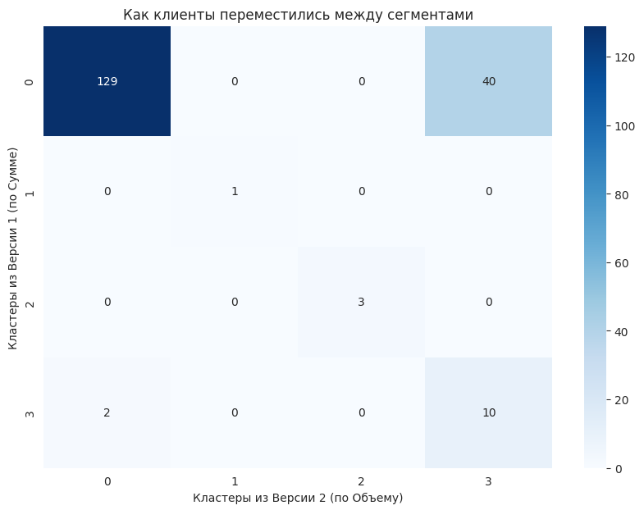
Результаты анализа
1.4 Сравнение двух версий сегментации

Slide 17
Результаты анализа
Итоговый вывод по сравнению двух подходов Сравнение двух версий сегментации, основанных на разных признаках, позволяет сделать объективные выводы о каждом из подходов.
Потеря информации о реальной сумме заказов в Версии 2:
Наблюдение: Матрица пересечения показывает, что 12 заказчиков, которые в Версии 1 были определены как самые крупные по сумме заказа (со средним чеком 608 тыс. руб.), в Версии 2 были распределены по-другому. 10 из них попали в общую группу со средним чеком всего 201 тыс. руб.
Вывод: Это означает, что подход, основанный на категориальном признаке "Объем" ("Мелкий", "Крупный"), не смог отличить заказ на 1 млн руб. от заказа на 100 тыс. руб., если оба были помечены как "Крупные". В результате этого подхода теряется важная информация о реальной сумме, которую потратил клиент.
2. Надежное определение клиентов с повторными заказами в обеих версиях:
Наблюдение: 4 клиента, которые совершали повторные заказы, были безошибочно выделены обеими моделями в отдельные небольшие группы (кластеры 1 и 2 в Версии 2).
Вывод: Это подтверждает, что повторные покупки являются очень сильным и стабильным признаком. Этот тип поведения определяется надежно, независимо от того, как мы измеряем объем — по сумме или по категориальной метке.

Slide 18
Результаты анализа
Финальная рекомендация по выбору метода Оба подхода имеют свои сильные и слабые стороны:
Версия 2 (по 'Объему') хороша тем, что использует только исходные данные без каких-либо допущений. Она надежно определяет клиентов, которые совершают повторные заказы. Ее недостаток — она "усредняет" клиентов с очень разной суммой покупки.
Версия 1 (по 'Сумме'), несмотря на использование заполненных данных для 40% заказов, оказывается более полезной на практике. Она позволяет получить более подробное и понятное разделение клиентов по суммам, которые они тратят, безошибочно выделяя заказчиков с необычно большими покупками.
Для дальнейших выводов будут использованы результаты кластеризации по сумме закупок.

Slide 19
Задача 2: Анализ ассортимента потребностей заказчиков
2.1. Гипотеза о концентрации спроса
Гипотеза исследования:
Спрос на товары неравномерен и сконцентрирован в нескольких ключевых категориях.
Метод(ы) проверки гипотезы:
Агрегация данных: Сгруппировать все заказы по товарным категориям.
Частотный анализ: Подсчитать количество заказов для каждой товарной категории, чтобы определить их популярность.
Ранжирование: Отсортировать категории по убыванию количества заказов. Визуализация распределения: Построить столбчатую диаграмму, чтобы наглядно показать распределение спроса. Если гипотеза верна, на графике будет видно, что несколько категорий имеют значительно больше заказов, чем все остальные.

Slide 20
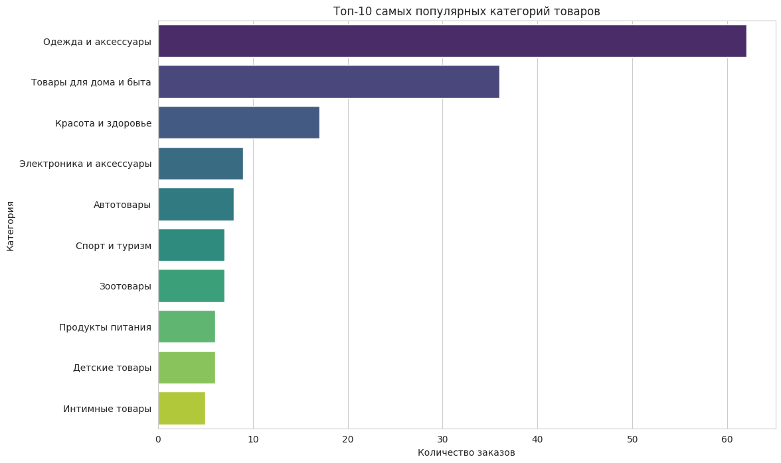
Результаты анализа
Результаты проверки гипотезы (графическое представление)
Описание результатов
Гипотеза полностью подтверждена. График наглядно демонстрирует, что более 50% всех заказов приходится всего на две укрупненные категории: "Одежда и аксессуары" и "Товары для дома и быта". Для поставщиков это означает, что данные ниши являются самыми крупными, но и самыми конкурентными.

Slide 21
Результаты анализа
2.2. Выявление ключевых заказчиков
Задача: Определить список заказчиков с самым широким ассортиментом закупаемых товаров.
Заказчик | Общая сумма | Количество заказов | Уникальные категории | Дата первого заказа | Дата последнего заказа | Количество активных дней | Частота покупок в дни | Город поставки
2017248 | 150000.0 | 3 | 2 | 2022-08-12 16:36:00 | 2022-09-12 16:18:00 | 31 | 10.333333 | Москва
1995624 | 600000.0 | 2 | 2 | 2023-04-13 15:44:00 | 2023-04-13 15:46:00 | 1 | 0.500000 | Раменское
2048755 | 150000.0 | 2 | 2 | 2023-01-30 12:58:00 | 2023-04-26 12:46:00 | 86 | 43.000000 | Краснодар
2002595 | 100000.0 | 2 | 2 | 2024-02-01 03:45:00 | 2024-02-01 03:47:00 | 1 | 0.500000 | Улан-Удэ
2134133 | 200000.0 | 2 | 1 | 2023-07-06 11:32:00 | 2023-08-01 11:46:00 | 27 | 13.500000 | Москва
2281339 | 100000.0 | 2 | 1 | 2024-12-02 17:15:00 | 2024-12-03 06:25:00 | 1 | 0.500000 | Центральный федеральный округ
1957470 | 10000.0 | 2 | 1 | 2022-03-21 06:42:00 | 2022-03-21 06:42:00 | 1 | 0.500000 | Архангельск
2068712 | 1000000.0 | 1 | 1 | 2022-12-16 06:51:00 | 2022-12-16 06:51:00 | 1 | 1.000000 | Первоуральск
2219986 | 1000000.0 | 1 | 1 | 2024-04-09 11:11:00 | 2024-04-09 11:11:00 | 1 | 1.000000 | Подольск
2171479 | 800000.0 | 1 | 1 | 2023-10-27 00:45:00 | 2023-10-27 00:45:00 | 1 | 1.000000 | Казань

Slide 22
Результаты анализа
2.2. Выявление ключевых заказчиков
Задача решена. В таблице выше представлены наиболее перспективные клиенты. Критериями отбора служили широта ассортимента (уникальные категории), количество и общая сумма заказов. Именно эти клиенты представляют наибольший интерес для развития сотрудничества.

Slide 23
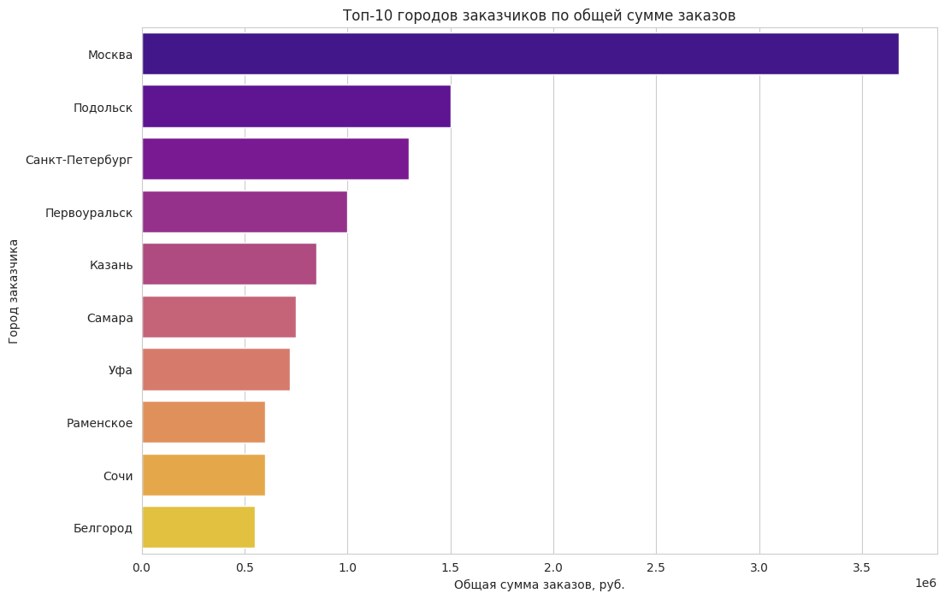
Результаты анализа
2.3 Анализ географии заказов
Задача: Определить ключевые города и регионы, а также понять факторы выбора поставщика.

Slide 24
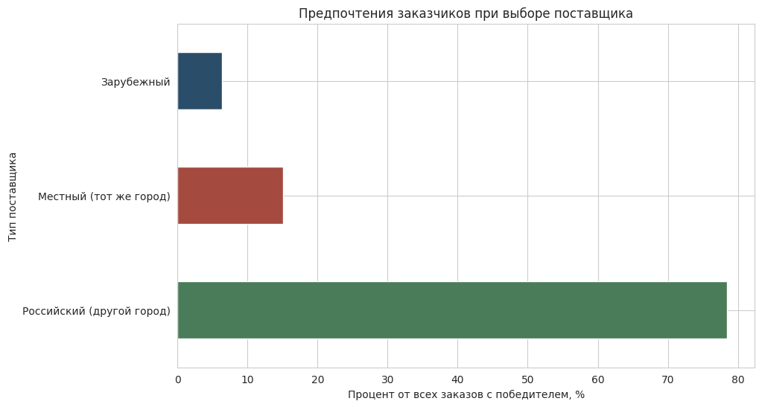
Результаты анализа
2.3 Анализ географии заказов

Slide 25
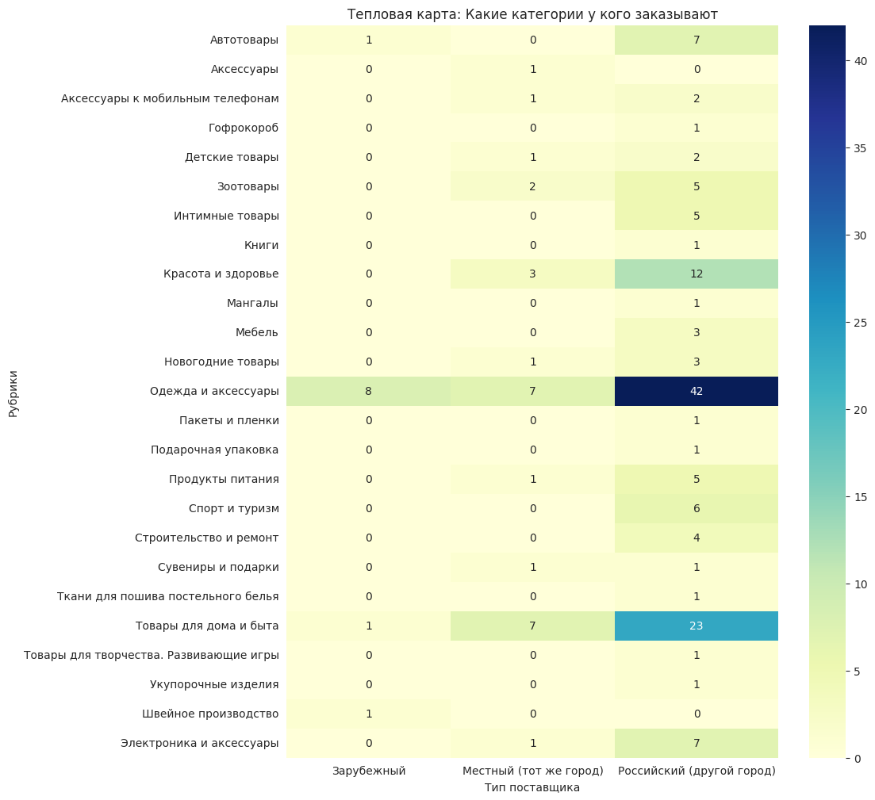
Результаты анализа

Slide 26
Результаты анализа
2.3 Анализ географии заказов
Обоснованный вывод: Финансовая активность сосредоточена в Москве. Анализ выбора поставщиков доказывает, что география не является ключевым фактором. Тепловая карта демонстрирует четкую специализацию: за производством и сырьем обращаются за рубеж, за массовыми товарами — к поставщикам по всей России, а местных выбирают для нишевых или оперативных нужд. Цена и уникальность ассортимента — главные факторы выбора.

Slide 27
Итоговые стратегические выводы
Комплексный анализ данных позволил сформулировать три ключевых вывода о работе на данной торговой площадке:
1.Большинство сделок — разовые. Анализ показал, что подавляющее большинство заказчиков (181 из 185) совершают только одну покупку. Это указывает на то, что заказчики редко становятся постоянными. Поставщикам следует сосредоточиться на постоянном привлечении новых клиентов, а не рассчитывать на долгосрочную работу с существующими.
2.Заказчики действуют узкоспециализированно. Подавляющее число клиентов ищут товары в одной конкретной категории. Категория «Одежда и аксессуары» является наиболее востребованной. Успешная стратегия для поставщика — стать специалистом в своей нише, предлагая большой выбор товаров внутри одной популярной категории.
3.Географическое положение не является решающим фактором. Анализ показал, что почти 80% всех сделок являются межрегиональными. Это означает, что заказчики готовы работать с поставщиками из других городов ради лучшей цены или ассортимента. Следовательно, поставщики конкурируют не только с компаниями из своего города, но и со всей страны, поэтому стоимость и надежность доставки становятся одними из ключевых факторов успеха.

Slide 28
Спасибо за внимание!

Slide 29
Для лучшего ознакомления проделанной работы ссылка на блокнот
https://colab.research.google.com/drive/1umN3gU1QtdMDlIbIaWr6msEDW8pWbGKf#scrollTo=3Ye-1XNSDchY

Slide 30
Карточка проекта
Бизнес-цель заказчика | Повысить эффективность продаж поставщиков на маркетплейсах за счет выбора правильных клиентов. Оптимизировать ассортимент и цены, прогнозировать спрос.
Цель анализа данных | Выбрать перспективных заказчиков на основе анализа суммы, частоты и ассортимента их закупок. Сегментировать всех заказчиков на группы со схожим поведением для разработки таргетированных рекомендаций.
Объект исследования | Заказчики товаров для маркетплейсов на платформе Supl.biz за 2021 год.
Предмет исследования | Поведение заказчиков . Объемы, частота и сумма их закупок, их географическое расположение, а также их предпочтения по выбору поставщиков.
Контент, признаки данных | Исходный датасет taskSupl.csv содержал следующие признаки: ID заказчика, дата и заголовок заказа, текстовое описание заказа, размер заказа (категориальный), рубрики, регионы работы, город поставки, информация о победителе.
Источники данных | Предоставленный датасет taskSupl.csv, содержащий выгрузку заказов за 2021 год.
Временной период | Данные о заказах, совершенных в течение 2021 года.
Методы анализа | Описательная статистика, обработка и парсинг текстовых данных (регулярные выражения), агрегация данных, кластерный анализ (метод K-Means, метод 'локтя'), визуализация данных.
Требования к результату анализа | Сегментация заказчиков на 3-5 групп с рекомендациями по работе с каждой. Список самых популярных товарных категорий. Список заказчиков, закупающих самый широкий ассортимент. Анализ географии заказов и территориального выбора поставщиков.

